Slide 1
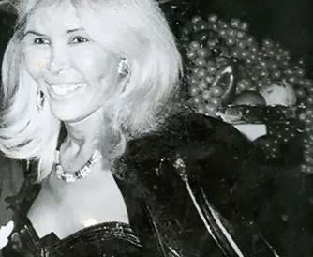
2º COLÓQUIO IEG DE PESQUISA
Instituto de Estudos de Gênero (IEG/UFSC)
30/06/2025
BRENDA LEE
E O PALÁCIO DAS PRINCESAS
Recontando memórias transcestrais e fabulando futuros para a comunidade transvestigênere através do teatro
CAE LINN BECK DA SILVA
Mestre em Artes Cênicas – PPGAC/UDESC

Slide 2
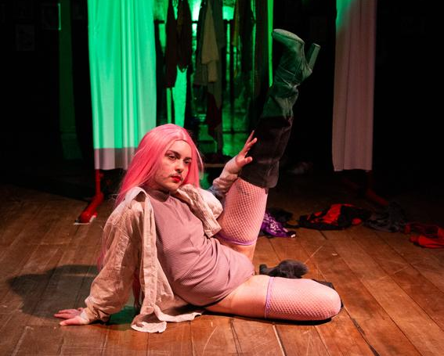
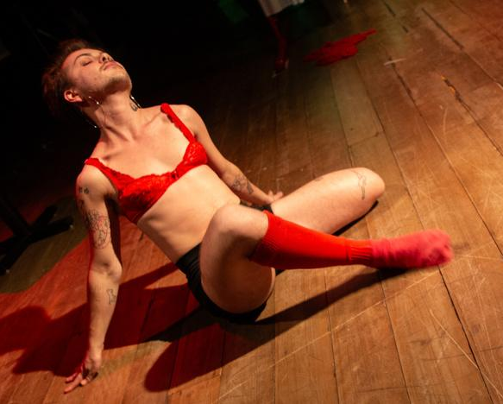
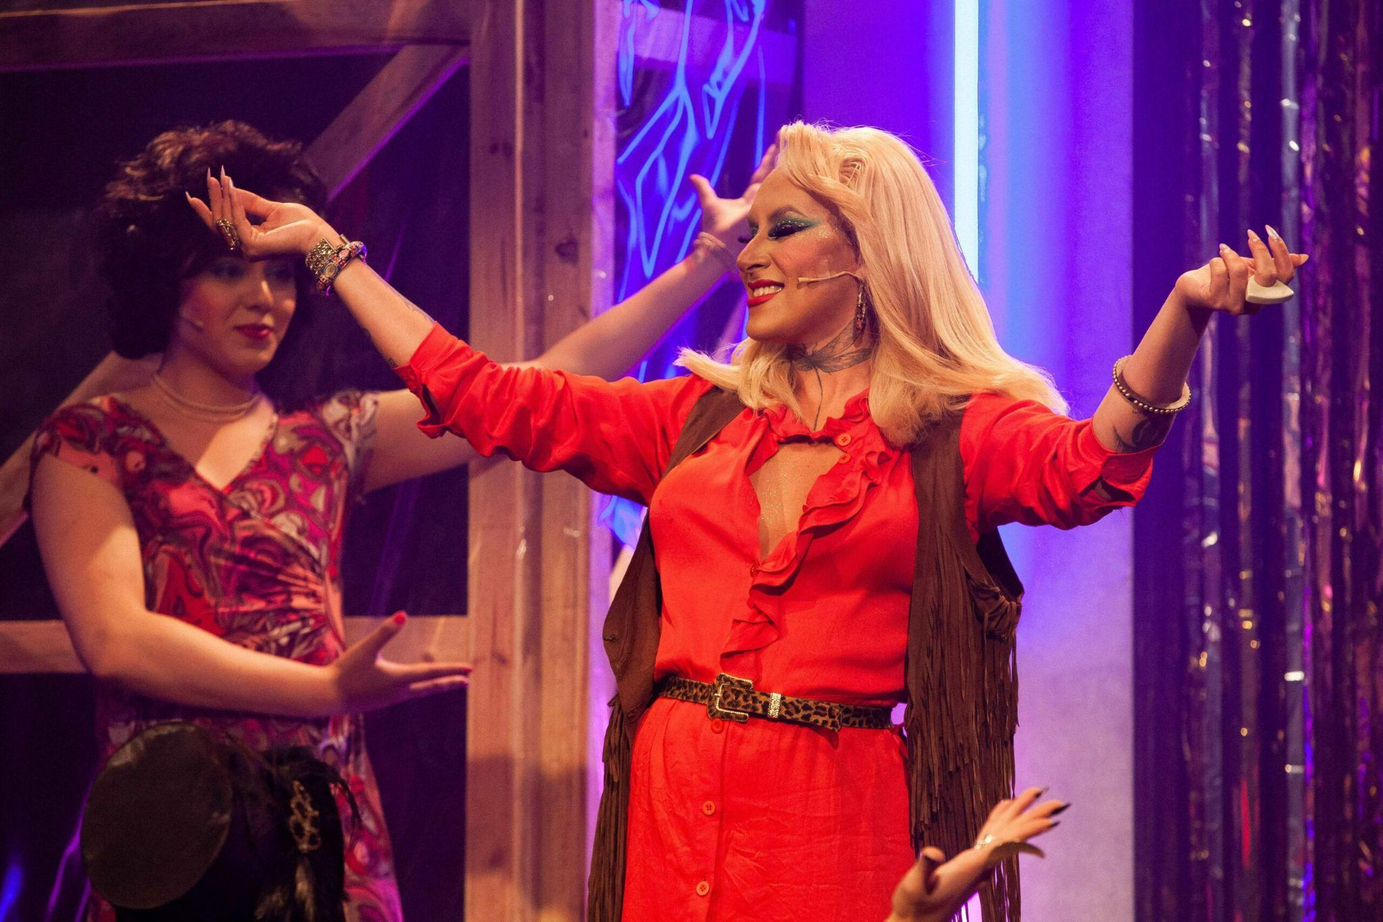
02
O foco da minha pesquisa é a representação da memória trans no teatro como forma de resistência ao apagamento histórico das pessoas trans no Brasil e hoje vou falar sobre a peça Brenda Lee e o Palácio das Princesas.
04
Meu nome é Cae Linn Beck da Silva, sou transmasculino, nascido em Florianópolis e residente em São Paulo. Sou produtor cultural, artista da cena, arte-educador, pesquisador e faço parte da Cultura Ballroom. Sou mestre em Artes Cênicas pelo PPGAC/UDESC, e hoje vou apresentar parte da minha pesquisa de mestrado.
QUEM SOU EU

Slide 3
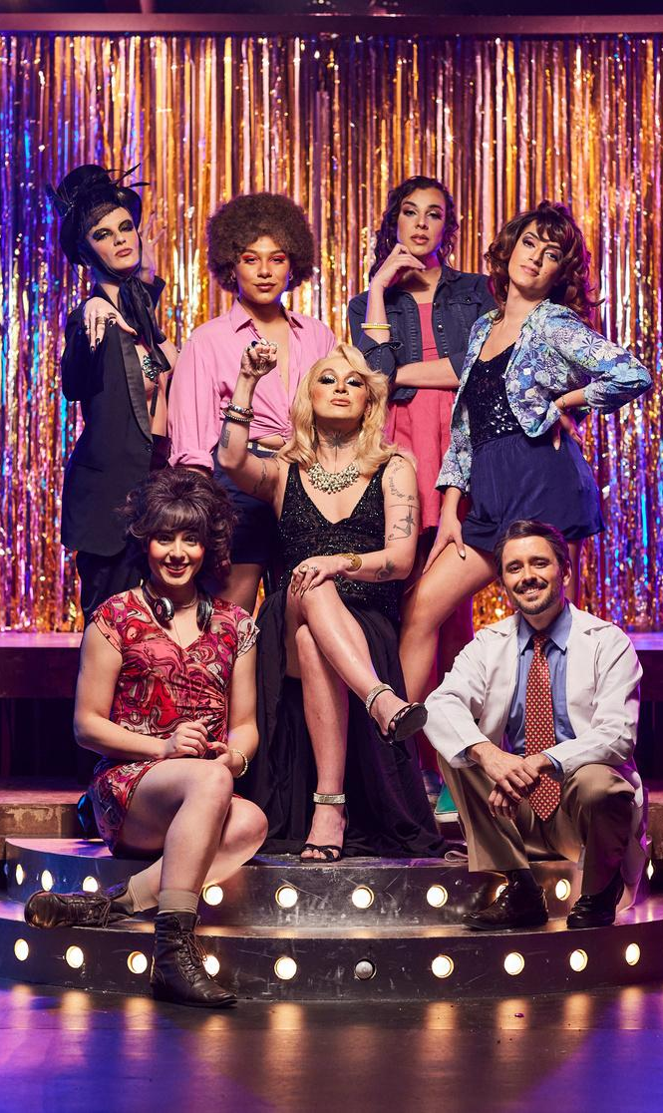
BRENDA LEE E O PALÁCIO DAS PRINCESAS
APRESENTAÇÃO DE
Recontando memórias transcestrais e fabulando futuros para a comunidade transvestigênere através do teatro
Cae Linn Beck da Silva
03
ESTA PESQUISA
foi motivada pela necessidade urgente de reconhecer e resgatar as histórias das pessoas trans que têm sido sistematicamente apagadas da história oficial do país.
A pesquisa se trata de uma análise da peça Brenda Lee e o Palácio das Princesas através do conceito de transcestralidade, reconhecendo essa peça como uma forma de resgatar e honrar as trajetórias de vidas transcestrais, ou seja, de pessoas trans do passado, e de fabricar novos futuros para a comunidade trans.

Slide 4
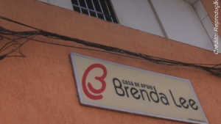
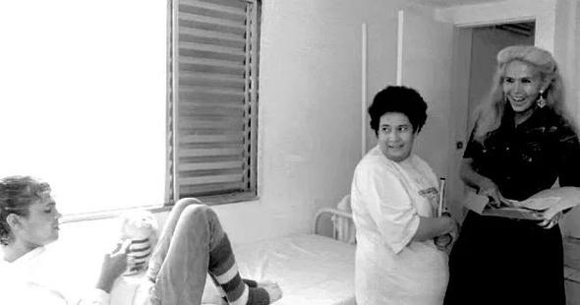
04
BRENDA LEE
Com o surgimento da epidemia de HIV/AIDS nos anos 1980, Brenda transformou sua casa em um abrigo para pacientes rejeitados por suas famílias e hospitais, a maioria pessoas LGBT, e conseguiu firmar um convênio com a Secretaria de Saúde.
A Casa de Apoio Brenda Lee foi pioneira no tratamento de pessoas soropositivas no Brasil, sendo reconhecida como modelo pela Organização Mundial da Saúde (OMS). Hoje, o Brasil é referência internacional no tratamento de HIV/AIDS, com a distribuição gratuita da terapia antirretroviral pelo Sistema Único de Saúde (SUS) desde 1996.
Infelizmente, Brenda foi assassinada em 1996, aos 50 anos, pelo motorista da casa, com quem Brenda mantinha um relacionamento há dois anos
Após a morte de Brenda, a casa seguiu funcionando por alguns anos, depois foi vendida e acabou fechando as portas.
Apesar de sua importância histórica, Brenda Lee e seu trabalho caíram no esquecimento.
.
.
Conhecida como “o anjo das travestis”, Brenda foi uma travesti brasileira que viveu em São Paulo nas décadas de 1980 e 1990. Desde jovem, reconheceu sua identidade travesti.. Enfrentando discriminação e falta de oportunidades, fugiu de casa aos 15 anos e tornou-se prostituta.
Aos 28 anos, fundou um pensionato para travestis no centro de São Paulo, onde cuidava das moradoras, atuando como uma figura protetora, especialmente contra a violência policial. Isso aconteceu durante a Ditadura Militar, quando travestis, pessoas dissidentes e prostitutas eram perseguidos, torturados e mortos pela polícia. Brenda foi ameaçada por diversas vezes, muitas moradoras da casa foram agredidas e presas, e algumas foram assassinadas.

Slide 5

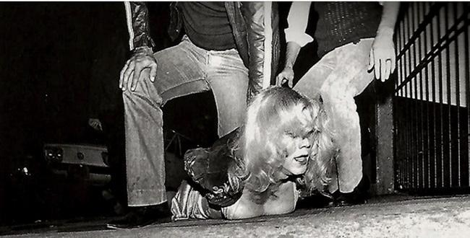

Slide 6
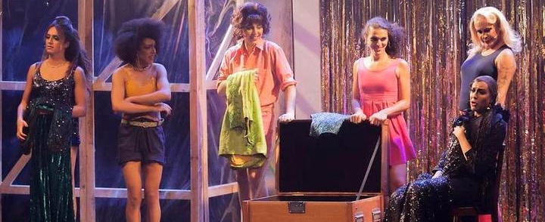
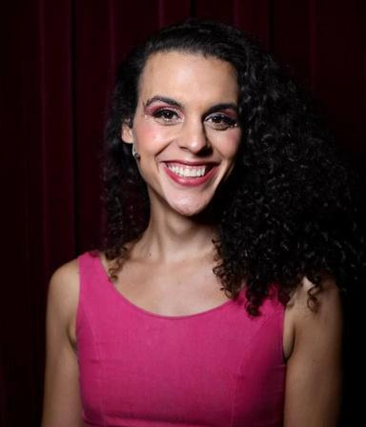
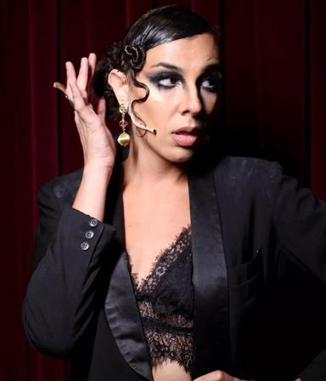

BRENDA LEE E O PALÁCIO DAS PRINCESAS
06
A peça conta a história de Brenda Lee e das travestis que moravam em sua casa, cada uma com sua própria trajetória de vida marcada pela rejeição familiar, violência, prostituição e sonhos de um futuro melhor, inspiradas em princesas de contos de fadas. O enredo se desenvolve a partir das dinâmicas de convivência dentro da casa, ao mesmo tempo que enfrentam as dificuldades do período da Ditadura Militar e a chegada da epidemia de hiv/aids, narrando a transformação da casa em um abrigo para pacientes de hiv/aids. Tragicamente, o final da peça retrata a morte de Brenda, mas seu legado de resistência e cuidado é perpetuado pelas travestis que seguiram em frente, realizando seus sonhos e dando continuidade ao trabalho iniciado por ela.
Em 2022, foi lançado o musical Brenda Lee e o Palácio das Princesas e a história de Brenda voltou a ser reconhecida. A obra é um marco na representação trans no teatro brasileiro, e recebeu vários prêmios, incluindo o primeiro Prêmio Shell concedido a uma atriz trans, Verônica Valenttino, que interpretou Brenda.

Slide 7
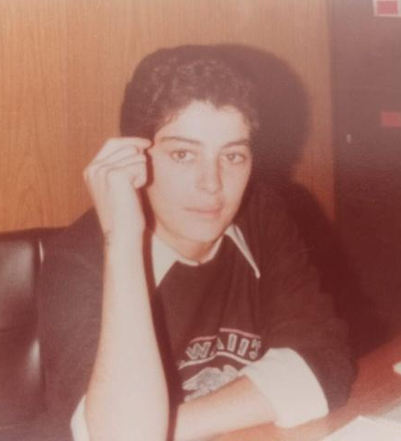
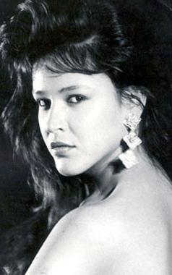
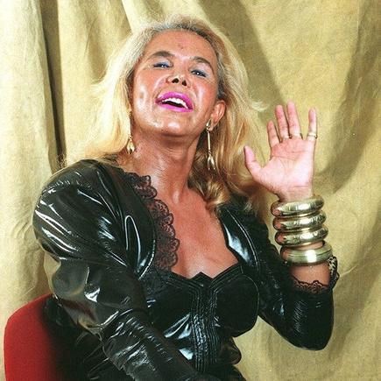
APRESENTAÇÃO DE
“A ideia equivocada de que nós, pessoas trans, ‘não temos passado’ alimenta a noção, sustentada por muitas pessoas cisgênero, de que não pertencemos ao presente.” (Gabby Hartemann)
Cae Linn Beck da Silva
07
O apagamento de histórias como a de Brenda Lee é um sintoma da transfobia estrutural e da visão ocidental binária de gênero, que ignora as múltiplas possibilidades de existência que sempre estiveram presentes em diferentes culturas ao redor do mundo.
APAGAMENTO DA TRANSGENERIDADE
A ausência de memória e referência trans afeta diretamente a maneira como as pessoas trans percebem o presente e o futuro.

Slide 8

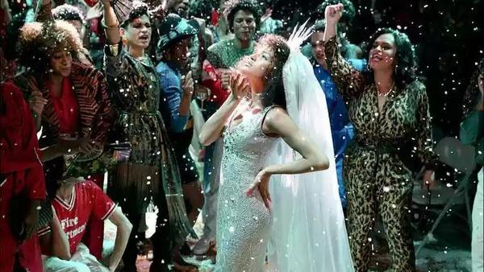
APRESENTAÇÃO DE
Brenda Lee e o Palácio das Princesas
Cae Linn Beck da Silva
Recontando memórias transcestrais e fabulando futuros para a comunidade transvestigênere através do teatro
08
O PAPEL DAS ARTES NO IMAGINÁRIO SOCIAL
A representação da transgeneridade na televisão, no cinema e no teatro tem sido feitas, por muitos anos, ridicularizando essas identidades e ligando-as diretamente imagens de violência extrema. Muitas vezes, essas representações foram feitas a partir da prática do transfake. (Disclosure: Trans Lives on Screen)
Apesar de cada vez menos frequentes, essas imagens causam um grande impacto e ainda estão muito presentes no imaginário da população. Sendo assim, a tv, o cinema e as artes cênicas também são educadores. Por isso, é preciso que a representação de pessoas trans, travestis e dissidentes de gênero na mídia seja mais ampla e mais diversa.

Slide 9
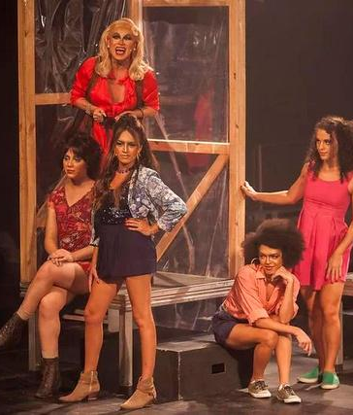
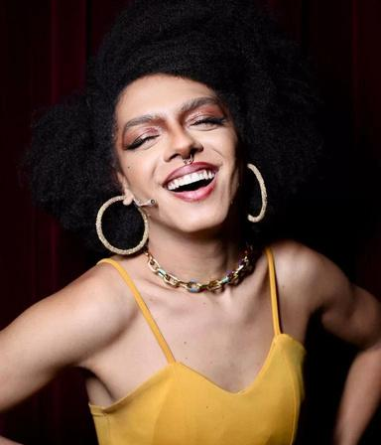
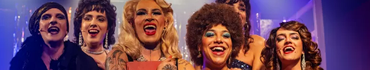
NARRATIVAS TRANSCESTRAIS NO TEATRO
APREESENTAÇÃO DE
Cae Linn Beck da Silva
09
No contexto da peça Brenda Lee e o Palácio das Princesas, a transcestralidade é expressa ao trazer à tona a figura de Brenda Lee, seu legado e o contexto político-social das vivências trans de sua época. O resgate de histórias transcestrais, como a de Brenda Lee, contribui para a visibilidade e empoderamento da comunidade trans.
O teatro, ao colocar essas histórias no centro da cena, não só desafia estereótipos como também educa o público sobre a complexidade das experiências trans. Isso cria espaços de resistência e celebração, influenciando o imaginário social e fortalecendo a identidade trans.
Transcestralidade se refere a uma conexão espiritual e cultural, e não necessariamente genealógica, de pessoas trans do passado, presente e futuro. Pessoas trans de tempos e espaços diversos tem um caminho de luta em comum que as torna uma comunidade, pois pessoas trans que vieram antes abriram caminhos para que nós estejamos aqui hoje.

Slide 10
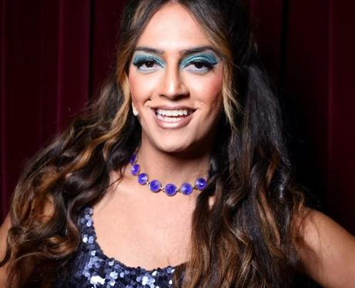
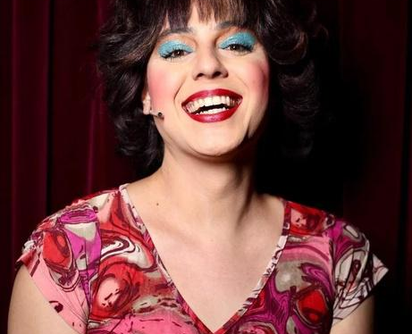
FABULANDO FUTUROS PARA A COMUNIDADE TRANS
Brenda Lee e o Palácio das Princesas utiliza reflexões sobre o passado para projetar possibilidades de futuro, onde as personagens trans têm agência sobre suas vidas, rompendo com narrativas de vitimização. Essas representações ajudam a quebrar estereótipos e a humanizar as experiências trans, desafiando o público a enxergar além do binário de gênero e a reconhecer a riqueza dessas vidas.
BLANCHE DE NIÈGE
ARIELLA DEL MARE
Enfrentando um vício em drogas, Blanche passou por um tratamento para sua dependência, começou a trabalhar em outras casas de apoio e adotou uma filha, tornando-se mãe.
Ariela iniciou a terapia antirretroviral, conseguiu realizar a cirurgia de redesignação, recuperou a voz que havia perdido e se tornou uma cantora de sucesso.
AS PRINCESAS
10
Os personagens da peça, inspirados em pessoas reais, têm histórias baseadas nessas realidades, mas seus desfechos são criados a partir de perspectivas melhores e mais dignas, tornadas possíveis pelas lutas e conquistas do presente e do futuro.

Slide 11

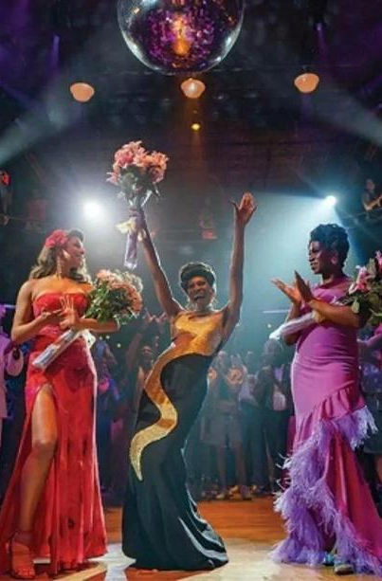
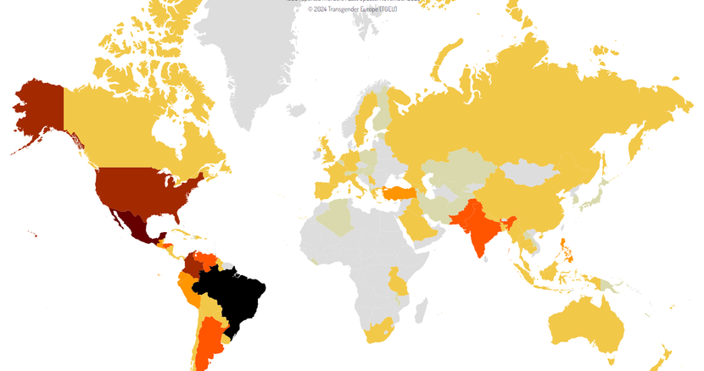
APRESENTAÇÃO DE
Embora tenhamos avançado na visibilidade e nos direitos das pessoas trans, a censura às artes LGBTQIA+ ainda é uma realidade no Brasil. Além do desmonte da cultura e ataque às pessoas LGBT, dos quais ainda estamos nos recuperando, o Brasil segue sendo o país que mais mata pessoas trans pelo 15º ano consecutivo.
Essa realidade reforça a importância de obras como Brenda Lee e o Palácio das Princesas, que, ao trazer histórias trans para o palco, não apenas resistem ao silenciamento, mas também oferecem uma visão de futuro mais inclusiva e justa.
Cae Linn Beck da Silva
11
CONCLUSÃO
Hoje discutimos como o teatro pode ser um espaço de resistência para a comunidade trans, resgatando memórias apagadas e construindo futuros possíveis.
Ao resgatar a memória de figuras como Brenda Lee, criamos uma ponte entre o passado e o futuro, garantindo que essas histórias não sejam esquecidas e que possam inspirar as gerações futuras.

Slide 12
APRESENTAÇÃO DE
REFERÊNCIAS
Cae Linn Beck da Silva
01
ARAPUCA E O TEATRO TRANS BRASILEIRO
05
RECONTANDO MEMÓRIAS TRANSCESTRAIS E FABULANDO FUTUROS PARA A COMUNIDADE TRANSVESTIGÊNERE ATRAVÉS DO TEATRO
Cae Linn Beck da Silva. Trabalho de Conclusão de Curso (Graduação em Licenciatura em Teatro) – Universidade do Estado de Santa Catarina, 2022. Disponível online. (TCC)
Cae Linn Beck da Silva. Dissertação (Mestrado em Artes Cênicas) – Universidade do Estado de Santa Catarina, 2024. (Dissertação)
02
BRENDA LEE E O PALÁCIO DAS PRINCESAS
Fernanda Maia. São Paulo: Editora Herculano, 2024. (Dramaturgia)
STOP ERASING TRANSGENDER STORIES FROM HISTORY
06
BRENDA LEE E O PALÁCIO DAS PRINCESAS
Gabby Omoni Hartemann. SAPIENS – Anthropology Magazine, 2021. Available online. (Artigo)
03
Núcleo Experimental. Youtube, 2021. 105 min. Available online. (Filme)
07
TRANSCESTRALIDADE: QUAIS MEMÓRIAS TEMOS DE PESSOAS TRANS E COMO ISSO INFLUENCIA NA PERSPECTIVA DE FUTURO?
04
DISCLOSURE: TRANS LIVES ON SCREEN
Directed by Sam Feder. Netflix, 2020. 100 min. (Filme)
Vênuz Capel. Periferia em movimento, 2023. Available online. (Artigo)

Slide 13
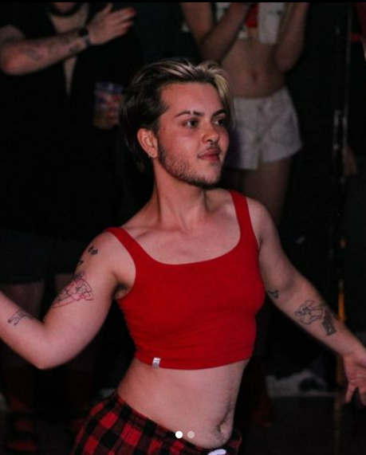
12
30/06/2025
OBRIGADO
Email
caebeck6@gmail.com
Instagram
@caebeck
Linkedin
www.linkedin.com/in/cae-beck-6419982b7/
CAE LINN BECK DA SILVA
Mestre em Artes Cênicas (PPGAC/UDESC)
Florianópolis
BRASIL

